Slide 1
Basale smittevernrutiner – hva er det? og hva er det godt for?
Fagdag juni 2023
Urszula Jadczak

Slide 2
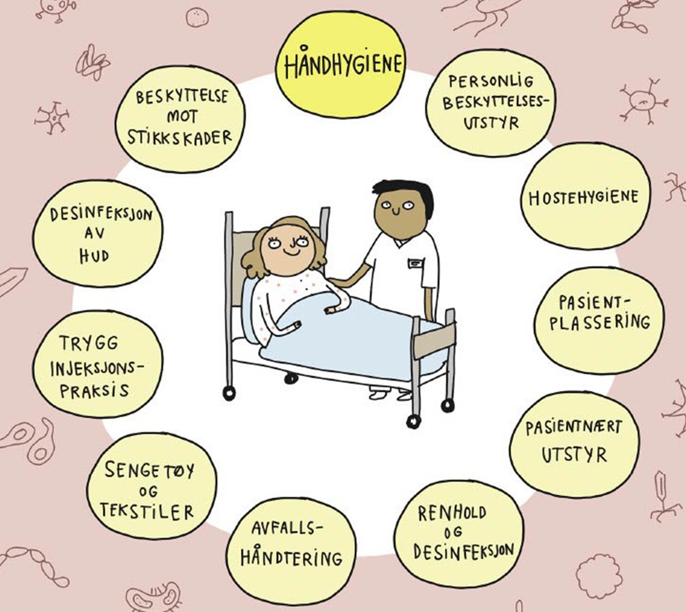
Disposisjon
Basale smittevernrutiner – hva er det?
Smittekjeden
Tiltakene som inngår i basale smittevernrutiner
Oppsummering

Slide 3
Krav til rutiner for forebyggende tiltak
Forskrift om smittevern – krav til å ha infeksjonskontrollprogram som er implementert.
Forskrift om ledelse og kvalitetsforbedring ha skriftlige rutiner for forebygging av farer og skader, inkludert smitteforebyggende tiltak.
Notes:
Forskrift om smittevern – setter krav til å ha skriftlig infeksjonskontrollprogram som er implementert (tatt i bruk) dette Gjelder for sykehjem, helsehus, KAD, rehabiliteringsinstitusjoner –
Andre virksomheter i helse- og omsorgstjenesten skal iht. forskrift om ledelse og kvalitetsforbedring ha skriftlige rutiner for forebygging av farer og skader, inkludert smitteforebyggende tiltak.

Slide 4
Infeksjonskontrollprogram (IKP)
Program som omfatter alle nødvendige forebyggende tiltak
IKP – del av institusjons internkontrollsystem
Infeksjonsforebygging: skriftlige retningslinjer for
basale smittevernrutiner
forebygging av utvalgte infeksjoner
bruk av antibiotika og isoleringstiltak
forebygging av smitte hos ansatte
B. Infeksjonsovervåking:
Et system for overvåking av infeksjoner
2. Retningslinjer for oppklaring og begrensing av utbrudd av infeksjoner
Forskrift om smittevern i helse- og omsorgstjenesten

Slide 5
Basale smittevernrutiner
Prinsippene bak basale smittevernrutiner
Arven fra Amerika.
Alle kroppsvæsker kan inneholde smittestoffer.
Gjelder ved arbeid med alle beboerne uavhengig av kjent eller ikke kjent smitte status.
Beskytter ansatte mot smitte og forebygger smitte mellom beboerne.
Bruk (valg) avhenger av risikovurdering - type situasjon og graden av forventet eksponering for smittestoffer.
Ved kjent infeksjon med enkelte smittestoffer bør basale rutiner suppleres med ekstra tiltak.
Notes:
Arven fra Amerika på 80 tallet knyttet til HIV. I Norge implementert fra 2009.
Basert på prinsippet at alle kroppsvæsker, inklusivt blod, sekreter og ekskreter (unntatt svette), ikke-intakt hud og slimhinner, kan inneholde smittestoffer.
Etterlevelse av basale rutiner overfor alle beboere reduserer risikoen for smitte fra både kjente og ukjente smittekilder.
Bruk avhenger av type situasjon og graden av forventet eksponering for smittestoffer, risikovurdering.

Slide 6
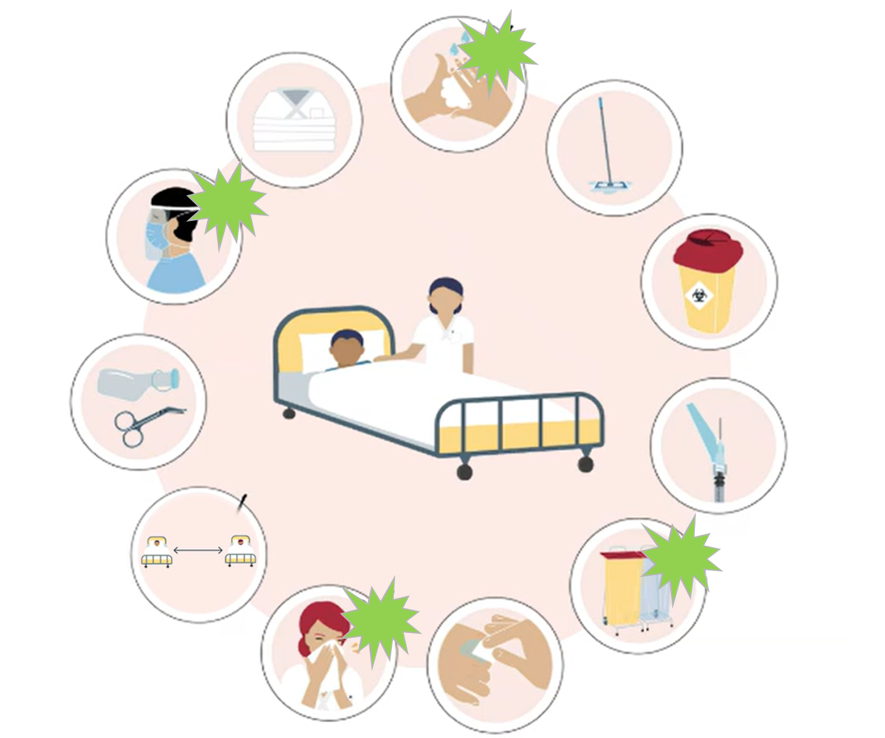
Hva er basale smittevernrutiner
11 smittevernforebyggendetiltak og HMS
Avfallshåndtering
Beskyttelse mot stikkskader
Desinfeksjon av hud
Hostehygiene
Håndhygiene
Pasientnært utstyr
Pasientplassering
Personlig beskyttelsesutstyr - hansker
Renhold og desinfeksjon
Sengetøy og tekstiler
Trygg injeksjonspraksis

Slide 7
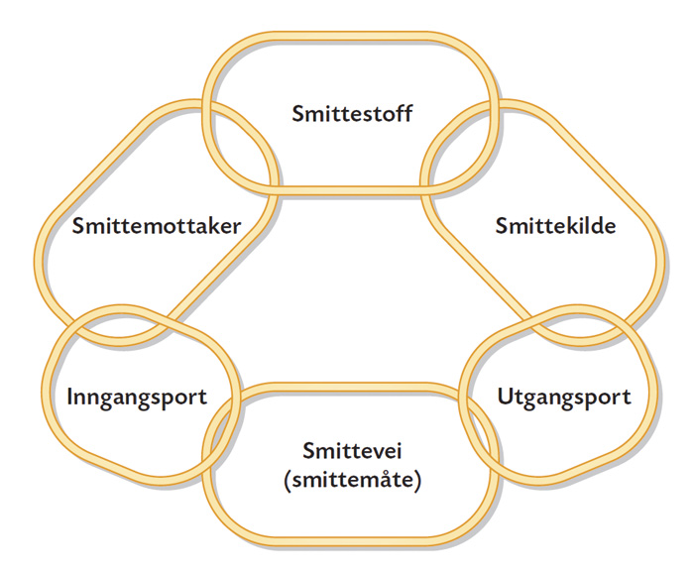
Smittekjeden
For å forstå smitteoverføring og kunne velge riktig smittevernrutine
En infeksjon kan oppstå elle smitte kan overføres
hvis det er flere ledd tilstede på samme tidspunkt.
Bryte smittekjeden - hva vi gjør, når og hvordan!
Notes:
En infeksjon kan oppstå elle smitte kan overføres hvis det er flere ledd tilstede.
Smittekilde: Som regel en person som har klinisk infeksjonssykdom, eller er i inkubasjonsfasen, eller er bærer
Gjenstander/flater som berøres av pasient / personale kan være involvert ved indirekte kontaktsmitte, Flater som normalt ikke berøres er sjelden av betydning for smittespredning i sykehus
Utgangsport/Inngangsport: Alle kroppsåpninger, skadet hud
Smittestoff: Bakterie, virus, sopp
Smittemåte: Direkte smitte, Indirekte smitte, Endogen smitte, Eksogen smitte
Smittemottaker: Det er en person/pasient som er mottakelig for infeksjoner
Om å bryte smitteveier - Tenk over hva vi gjør, når og hvordan!

Slide 8
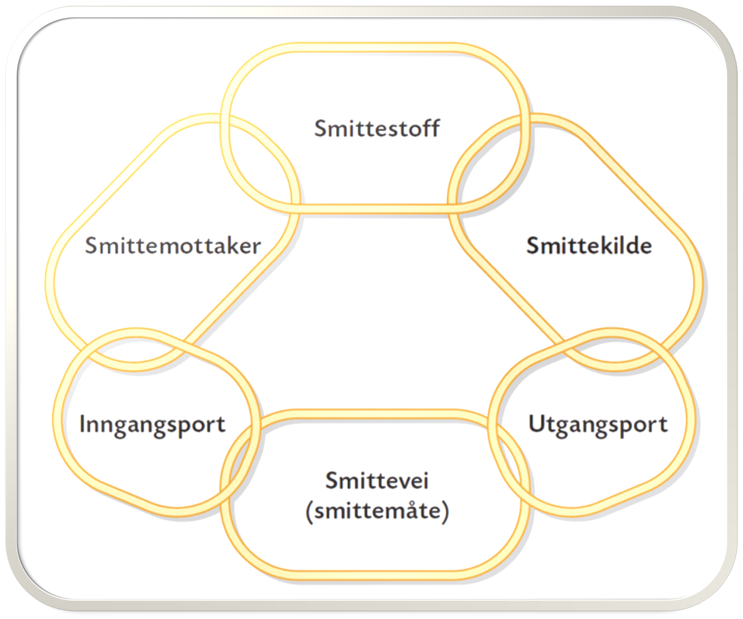
Bryte smittekjeden
Basale smittevernrutiner
kjente og ukjente smittekilder
Ekstra tiltak/isolering:
«Skille smittet og usmittet »
Notes:
To måter å gjøre det på:
Basale smittevernrutiner og isolering
Basale smittevernrutiner:
Tiltak som reduserer risikoen for overføring av sykdomsfremkallende mikrober fra kjente og ukjente smittekilder i sykehus
Isolering:
«Skille smittet og usmittet »
Hindre at smittestoff fra smittekilde forårsaker infeksjon eller kolonisering hos pasienter/helsepersonell

Slide 9
Håndhygiene
For å ha ønsket effekt må håndhygiene utføres til rett tid, med rett teknikk og effektive produkter
Forutsetninger:
Arbeidsantrekk med korte ermer.
Korte, naturlige negler, fri for fingerringer, armbåndsur og andre håndsmykker.
Indikasjoner for håndhygiene.
Håndvask og hånddesinfeksjon.
Håndhygienefasiliteter.
Håndpleie.

Slide 10
Ringer, armbåndsur og negler
Dobbelt så ofte
tarmbakterier
på hendene.¹
Tre ganger
så mange
bakterier
på hendene.¹
Dobbelt så ofte
gule stafylokokker
på hendene.¹
Fagernes M.,Lingaas E. Factors interfering with the microflora on hands: a regression analysis of samples from 465 healthcareworkers. Journal of Advanced Nursing Feb 2011;67(2):297-307.
Notes:
Håndsmykker og lange negler hindrer riktig utførelse av håndhygiene, og gir gode levekår for sykdomsfremkallende bakterier.
Helsepersonell med ring på hendene har over dobbelt så hyppig tarmbakterier (Enterobacteriaceae) på hendene.
Dette gjelder også de som bærer en glatt giftering.
Helsepersonell som bærer armbåndsur har tre ganger så mange bakterier på hendene.
Internasjonale og nasjonale veiledere for håndhygiene anbefaler derfor alle helsepersonell å ha korte negler ( 2 mm) og å ta av ringer og armbåndsur under alt arbeid som medfører fysisk pasientkontakt.
Helsepersonell med lange negler (2 mm) har over dobbelt så ofte gule stafylokokker (S.aureus) på hendene.1

Slide 11
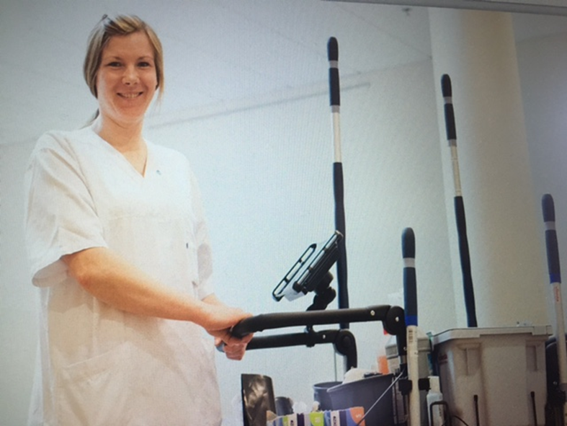
Indikasjoner for håndhygiene
Før du går inn på et nytt rom.
Før håndtering av rene områder/gjenstander.
Før du skal spise.
Etter urene oppgaver.
Etter å ha hostet eller nyst i hendene eller pusset nesen.
Etter at du er ferdig med å rengjøre et rom.
Etter toalettbesøk.
Notes:
Før håndtering av rene områder/gjenstander, som tekstiler, medisiner, medisinsk utstyr og mat.
Etter urene oppgaver som besøk på desinfeksjonsrom, håndtering av avfall eller urent utstyr.
Etter å ha hostet eller nyst i hendene eller pusset nesen.
Etter toalettbesøk.

Slide 12
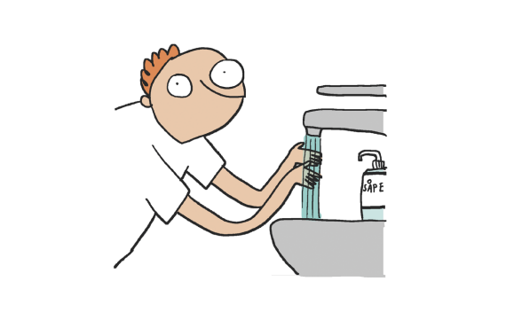
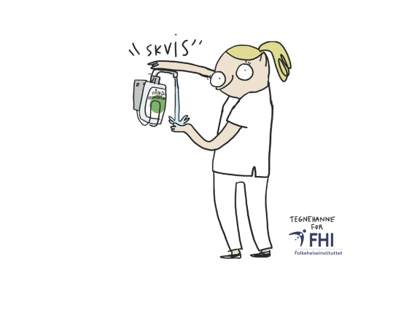
Håndvask eller hånddesinfeksjon?
Håndvask med såpe og vann er anbefalt når:
Hendene er synlig tilsølt eller våte.
Mathåndtering.
Etter toalettbesøk.
Når man har vært i kontakt med kjemikalier.
Mage-term infeksjoner.
Enten eller – ikke både og!
Alkoholbasert hånddesinfeksjon (70-90% alkohol) er anbefalt metode for håndhygiene. Tar kortere tid, lettere å gjennomføre, mer skånsomt for huden.
Notes:
av i situasjoner hvor hendene er synlig tilgriset, tilsølt med kjemikalier eller kroppsvæsker eller annet organisk materiale, eller det er smitte med sporedannende bakterier. I disse situasjonene er håndvask med såpe og vann anbefalt.
til at alle overflater på hendene blir skikkelig fuktet. Gni middelet inn i huden og la hendene lufttørke.
Alkoholbasert hånddesinfeksjon (70-90% alkohol) er anbefalt metode for håndhygiene, med noen unntak. Mer effektivt enn håndvask, kortere tid, lettere, mer skånsomt for huden.
Riktig mengde av hånddesinfeksjonsmiddel er avgjørende (ikke skum).
Ved håndvask, benytt lunkent vann og tilstrekkelig mengde mild flytende såpe, klapptørk hendene med engangs papirhåndklær. Anbefalt i situasjoner hvor hendende er tilsølt og ved utvalgte type organismer.
Utfør håndhygiene i tråd med indikasjonene for håndhygiene.
Benytt håndkrem for å forebygge tørr og sår hud.

Slide 13
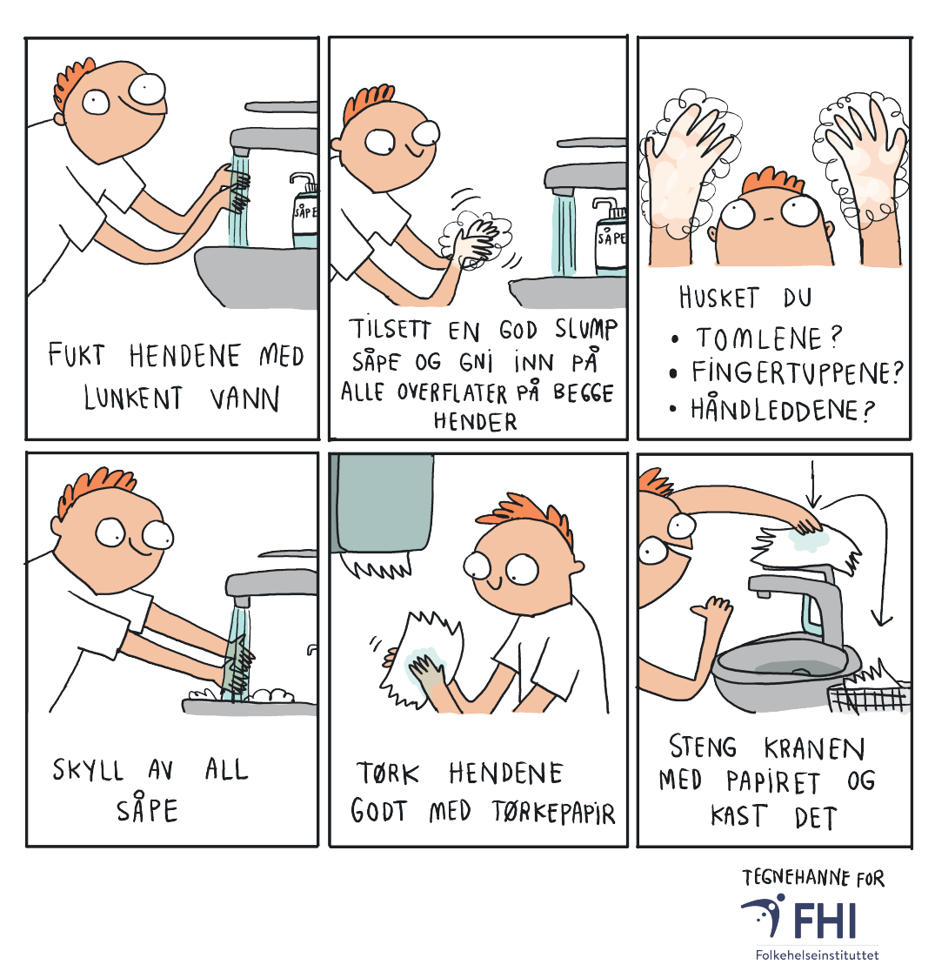
Håndhygieneteknikk
En dråpe er ikke nok!

Slide 14
Håndhygienefasiliteter
Hånddesinfeksjonsdispensere skal være lett tilgjengelige
Beboerrom
Ved inngangen til rommet.
Innen armlengdes avstand fra hver pasientseng (maks 1 m).
Høyaktivitetsområder (desinfeksjonsrom) + beboerområder (fellesstue, matsal, aktivitets- og treningsrom)
Når man trer inn i rommet.
Hensiktsmessige plasseringer ut fra arbeidsflyt.
Rene lager for utstyr og tekstiler
På utsiden og/eller innsiden av dør, samme side som dørhåndtak.
Inngangsparti til avdelinger og hovedinngang
Notes:
Ved plassering av dispensere målet er å legge til rette for økt bruk av hånddesinfeksjon på stedet hvor pleie, undersøkelse og behandling utføres. Plasseringen bør derfor baseres på analyse av arbeidsflyten i det enkelte rom.

Slide 15
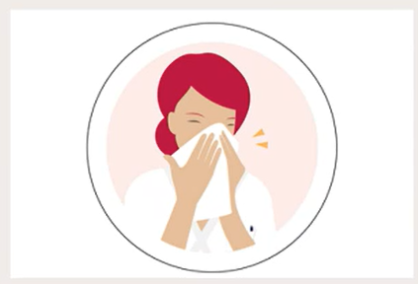
Hostehygiene
Når en person hoster eller nyser slynges dråper i ulike størrelser fra luftveiene og ut i omgivelsene.
Anbefalinger:
Unngå å hoste eller nyse direkte mot andre (hold avstand, snu hodet).
Dekke til munn og nese med papir (albueleddet).
Utføre håndhygiene (fortrinnsvis med såpe og vann).
Holde forurensede hender unna øynene, nese og munn.
Vurdere bruk av munnbind som kilde kontroll i spesielle situasjoner.
Notes:
Hostehygiene reduserer risikoen for overføring av smitte fra luftveiene til andre personer, enten direkte eller via inventar og utstyr.

Slide 16
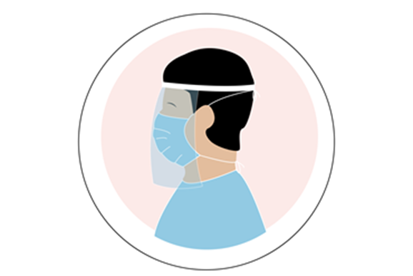
Personlig beskyttelsesutstyr (PBU)
Begrense risiko for overføring av mikroorganismer til seg selv, ansatte, beboere og miljøet.
Beslutningen om å bruke PBU er være basert på en risikovurdering i den enkelte situasjon.
Ved risiko for kontakt med kroppsvæsker eller synlig kontaminerte overflater.
Riktig bruk og håndtering av utstyr er avgjørende for å oppnå effekten.
Godkjent utstyr.
Engangsutstyr - tas av umiddelbart etter fullført oppgave, kast.
Notes:
Benyttes primært som en beskyttelse for ansatte i situasjoner hvor det er økt risiko for å komme i kontakt med smittestoff, enten via kroppsvæsker eller forurensede gjenstander/væsker.
Beslutningen om å bruke PBU må være basert på en risikovurdering i den enkelte interaksjon med pasient/pasientomgivelser eller helsetjenestemiljøet.
Effektiv bruk av PBU inkluderer riktig avkledning og avfallshåndtering av forurenset utstyr.
Korrekt håndtering av brukt utstyr er viktig for å forhindre at både brukeren og andre utsettes for infeksjonsrisiko som følge av kontakt med urent utstyr.
Målet er å begrense risikoen for overføring av potensielle sykdomsfremkallende mikroorganismer til seg selv, andre ansatte, pasienter og miljøet.

Slide 17
Hansker
Beskytter mot forurensing av mikroorganismer, blod og andre kroppsvæsker.
Et viktig smitteverntiltak – brukt på feil måte kan hansker føre til økt smitterisiko.
Ingen absolutt barriere - mikroskopiske hull i hanskene, hendene blir forurenset, erstatter ikke håndhygiene.
Indikasjoner for håndhygiene er det samme, uavhengig av om hansker benyttes eller ikke.

Slide 18
Hansker og smitterisiko
Skal være rene!
Hansker skal tas på rett før en oppgave og tas av umiddelbart etter at oppgave er avsluttet.
Hansker skal ikke gjenbrukes, vaskes eller desinfiseres, dette kan påvirke hanskenes barriereegenskaper.
Hender med hansker overfører mikroorganismer mellom gjenstander og personer på samme måte som hender uten hansker.
Unngå å berøre eller justere annet beskyttelsesutstyr, ansiktet ditt.
Notes:
Ikke ta på omgivelsene med urene hansker. Hender med urene hansker kan spre smitte ved at du berører omgivelsene, slik som gardiner og annet inventar.

Slide 19
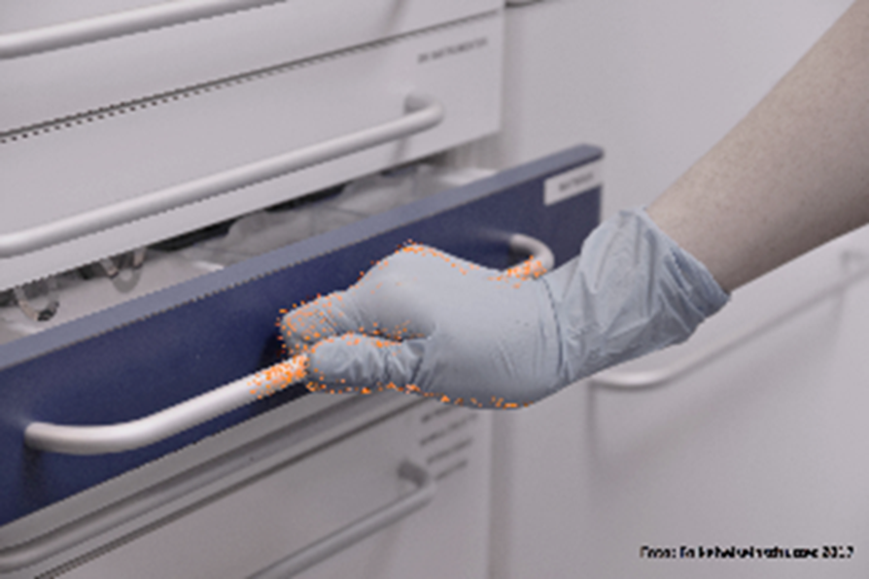
Hansker og smitterisiko
Håndhygiene før og etter bruk.
Oppbevaring av hanskene.
Ukritisk bruk av hansker fører også til økt forekomst av hudirritasjon.
Unødvendig bruk av hansker gir også økt belastning på miljøet.
For å oppnå ønsket effekt må hanskene benyttes på riktig måte og til rett tid.​
Notes:
Berører du hanskeesken med urene hender forurenses hanskene.
Utfør alltid håndhygiene etter hanskebruk, også når du skal ta nye hansker på.
studier viser at bruk av hansker reduserer etterlevelse av håndhygieniske anbefalinger

Slide 20
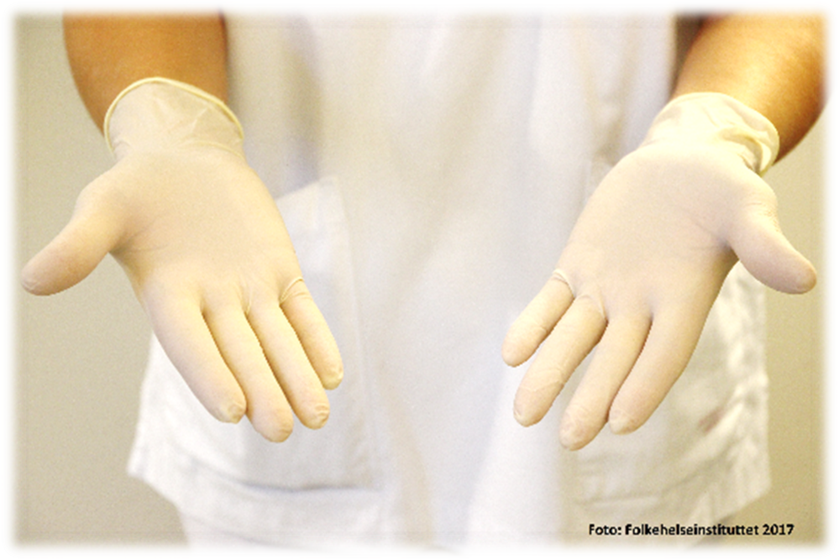
Indikasjoner for hanskebruk
Ved direkte kontakt med blod, urin, ...
Ved håndtering og/eller berøring av synlig eller mulig forurenset utstyr eller flater (ekstra tiltak på rommet).
Ved kontakt med kjemikalier.

Slide 21
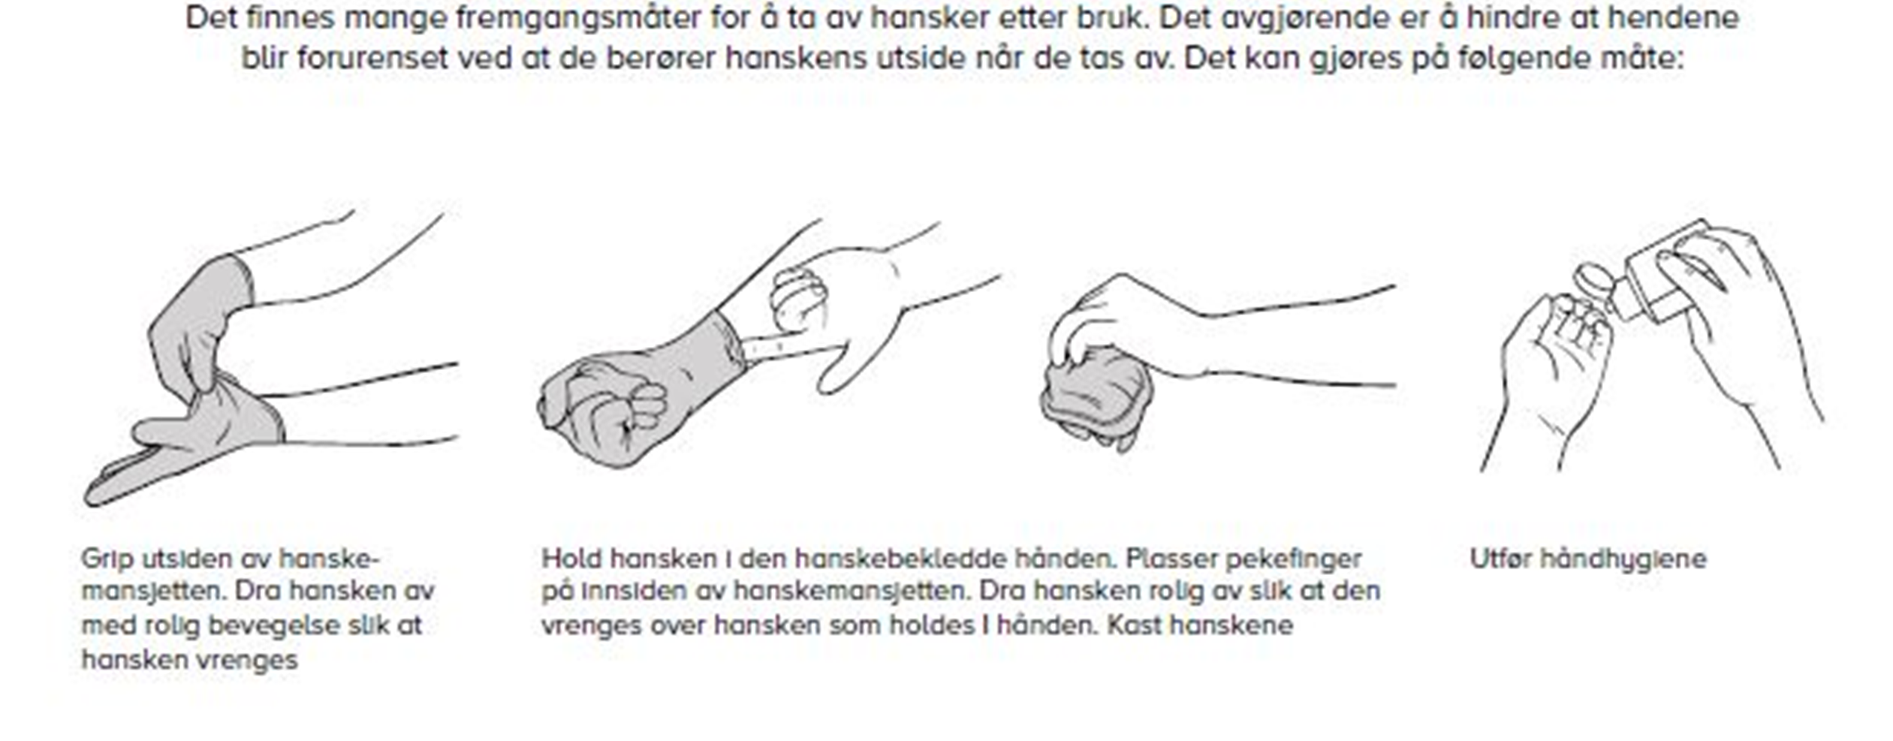
Hvordan ta på og av hansker
Hvordan ta på og av engangshansker – Håndhygiene on Vimeo

Slide 23
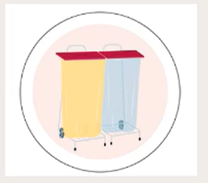
Avfallshåndtering
Avfall bør håndteres slik at den ikke utgjør smittefare
Et system for generell håndtering av avfall, som er å tråd med kommunenes føringer og i tråd med lov og forskrift.
Rutiner for forsvarlig håndtering av smittefarlig/risikoavfall (håndtering, emballering, lagring).
Notes:
Helsetjenesten er forpliktet til å ha system for generell håndtering av avfall, som er å tråd med kommunenes føringer og i tråd med lov og forskrift.
I tillegg ha rutiner for forsvarlig håndtering av smittefarlig avfall, herunder håndtering, emballering, lagring og transport.

Slide 24
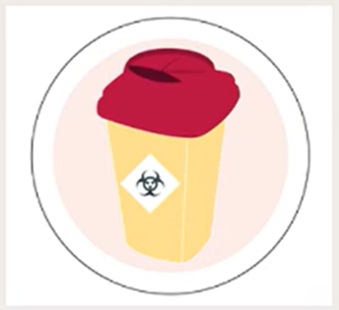
Hva defineres som smittefarligavfall?
Stikkende/skjærende avfall.
Avfall som er direkte forurenset med kroppsvæsker i den grad at den er dryppende.
Håndtering av smittefarligavfall:
Stikkende og skjærende avfall kastes umiddelbart etter bruk.
Dryppende avfall samles i plastpose og kastes i gul boks.

Slide 25
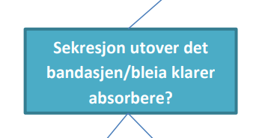
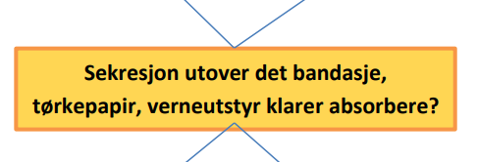
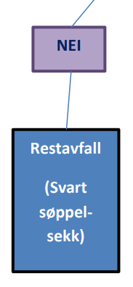
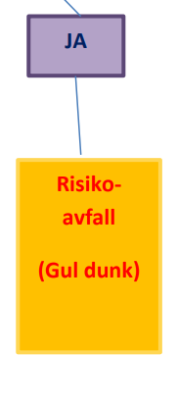

Slide 26
Strakstiltak ved uhell
Ved stikkskade
La det fortsette å blø litt hvis det blør fra stikket - det anbefales ikke å provosere blødning
Vask godt og lenge med såpe og vann
Desinfiser til slutt med klorhexidin spritløsning 5 mg/ml
Ved blodsprut i øyne, munn, nese
Skyll med rikelig vann i minst 10 minutter.
Blodsøl i sår
Skyll med rikelig vann.
Desinfiser med klorheksidin 1 mg/ml i vandig løsning.
Følg lokale prosedyrer for melding og oppfølging!

Slide 27
Oppsummering
Basale smittevernrutiner er grunnmuren i alt smitteforebyggene arbeid!
Behovet for de 11 smitteforebyggende tiltakene må vurderes i enhver situasjon – gjelder ved håndtering av alle beboerne.
Gjennomføring avhenger av:
Kunnskap og vurderingskompetanse hos den enkelte ansatte i hver enkelt situasjon.
En felles forståelse av interne rutiner mellom medarbeidere på den enkelte avdeling.
Tilstrekkelig ressurser, gode fasiliteter, operative kvalitetssystemer, systematisk opplæring og internkontroll – god ledelse.
Referanse Nasjonal veileder for basale smittevernrutiner

